Slide 1
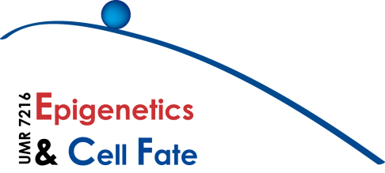

Qu’est-ce que l’épigénétique ?
Stress fœtal et épigénétique
FHU I2-D2
10 mars 2020
Valérie Mezger
Équipe
‘Interface Développement et Environnement’
http://parisepigenetics.com/ei-en/

Slide 2
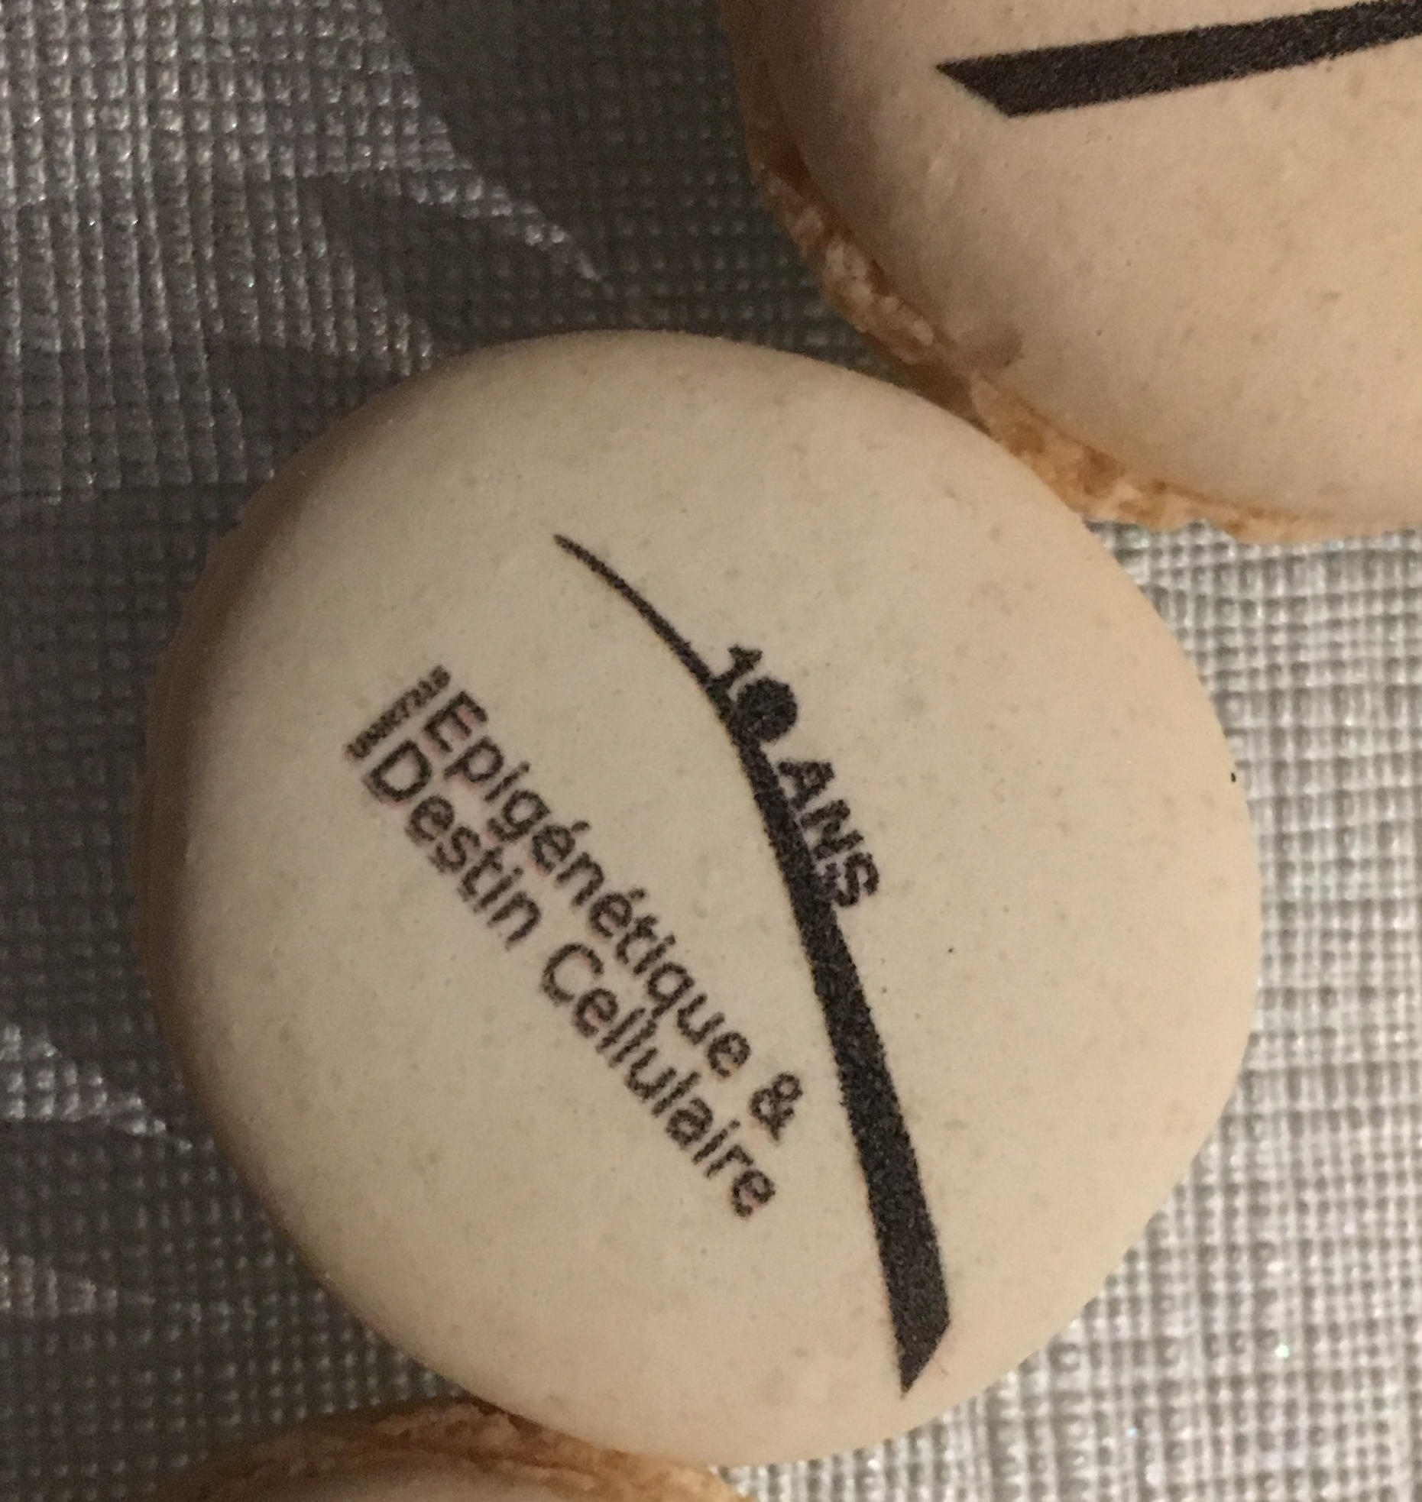
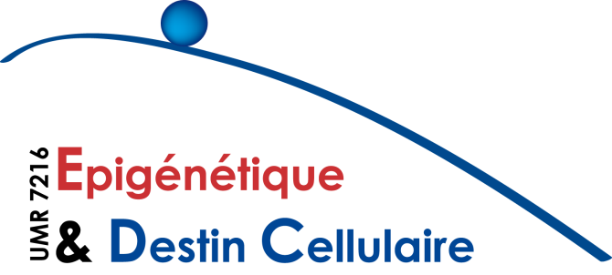
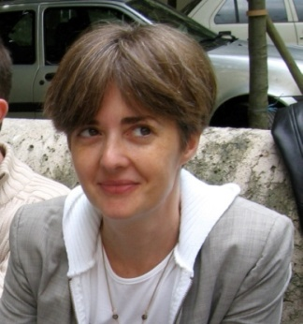
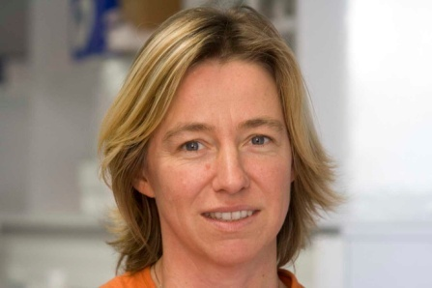
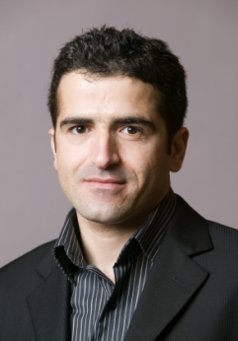
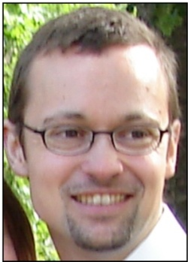
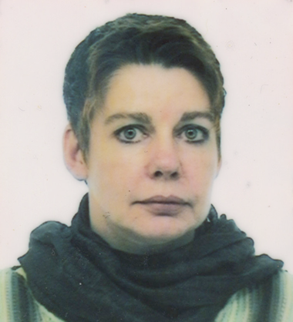
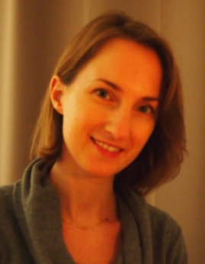
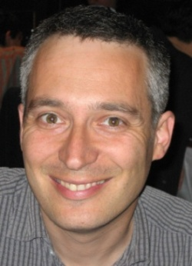
Pierre-
Antoine
Defossez
Valérie
Mezger
Claire Rougeulle
Slimane
Ait-Si-Ali
Claire Francastel
Sophie Polo
Jonathan
Weitzman

Slide 3
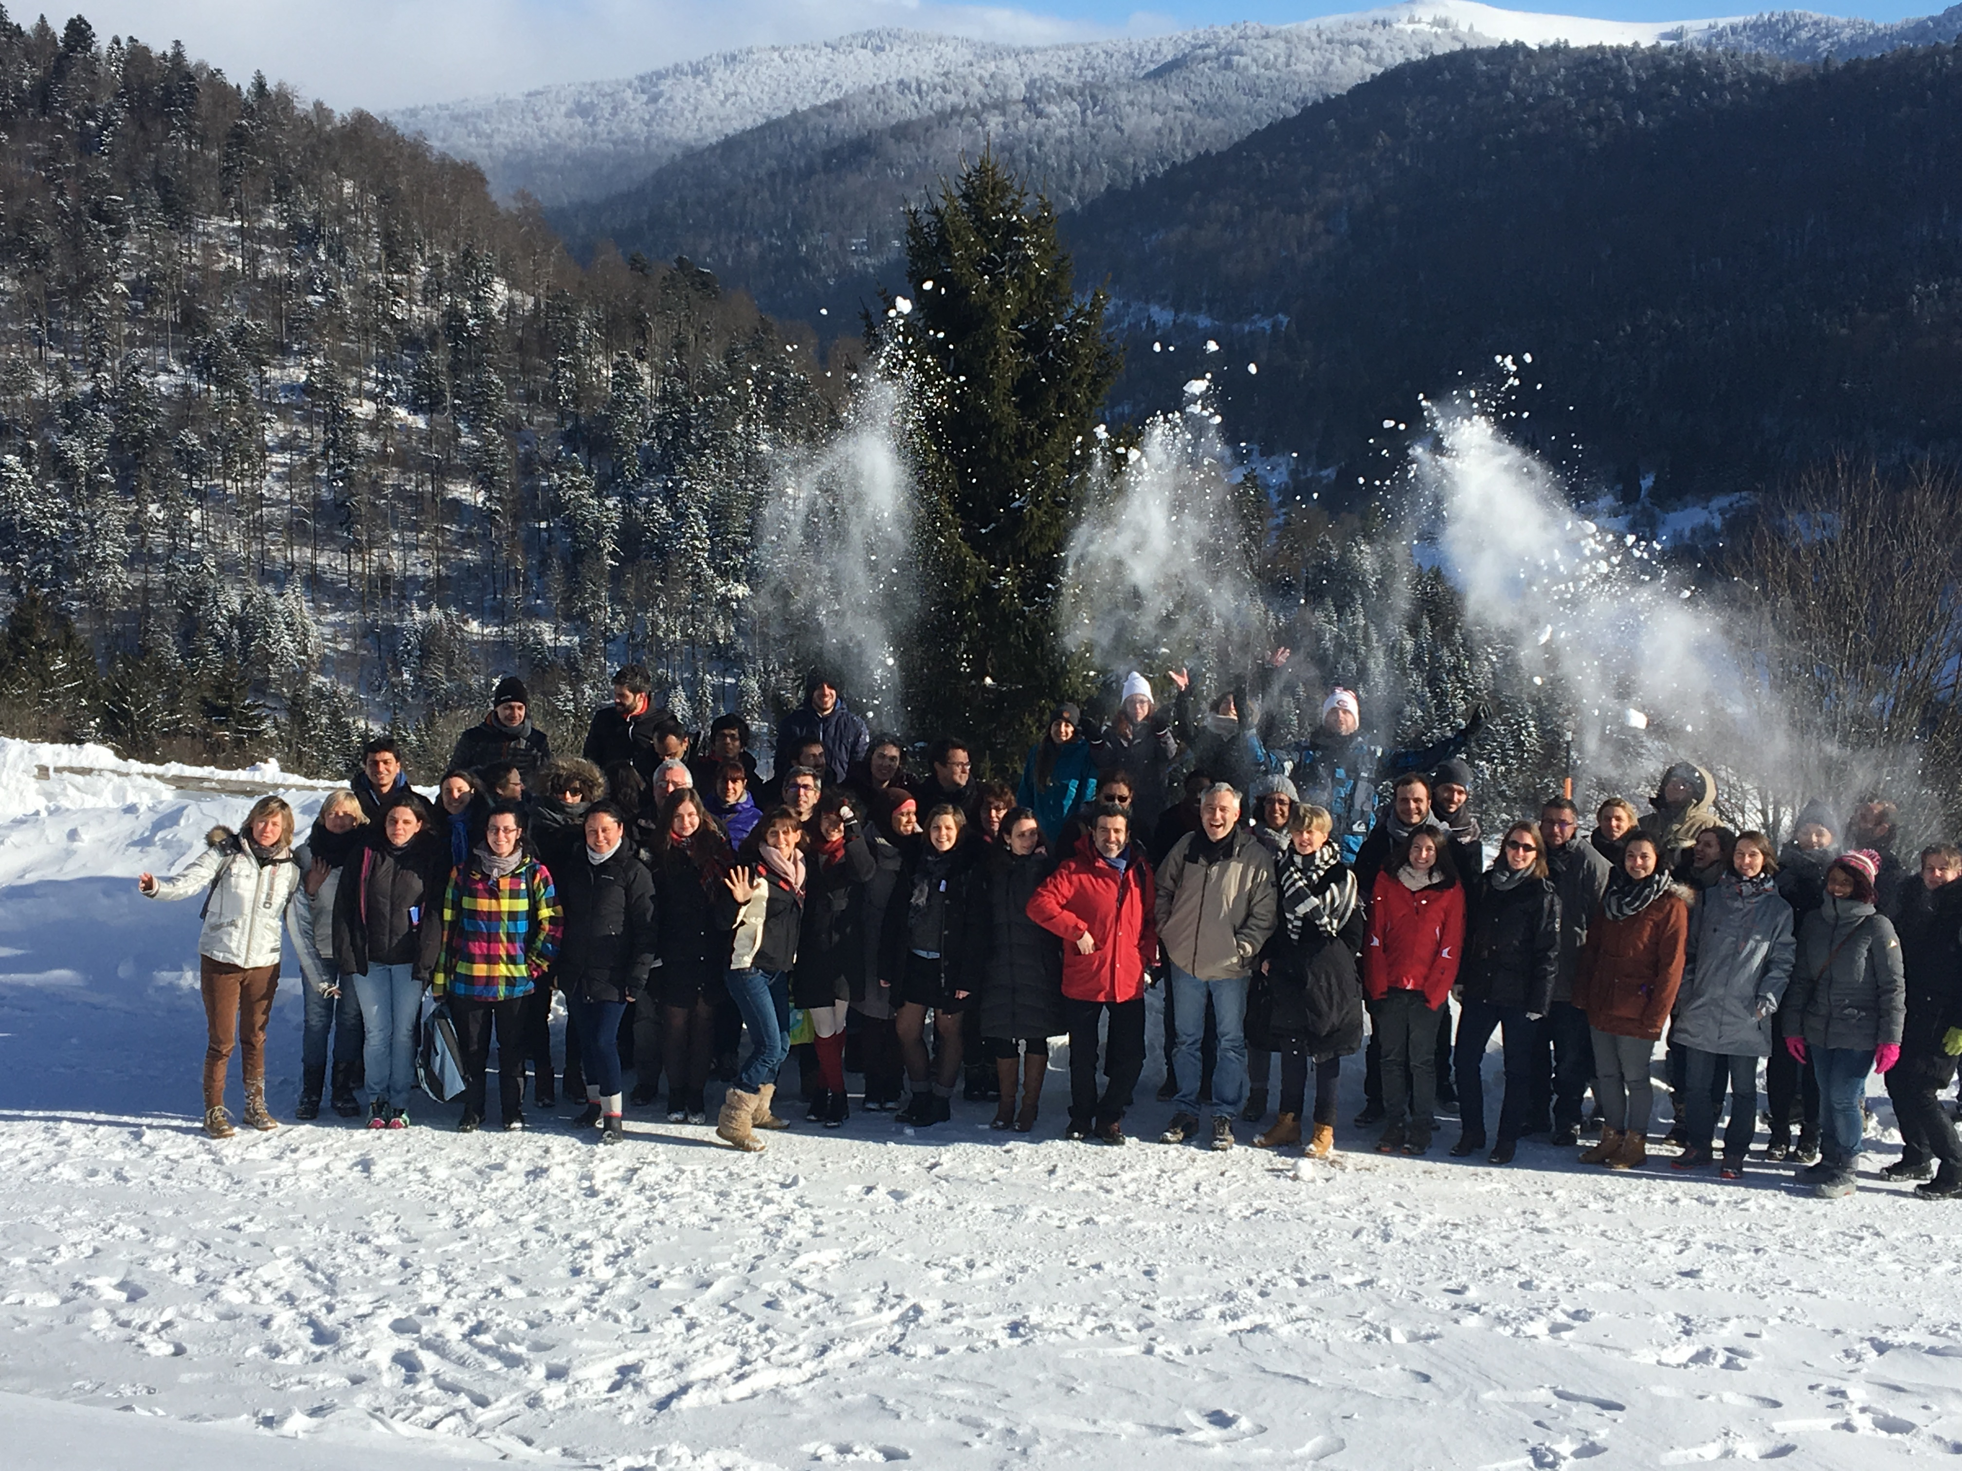
Retraite du l’Unité, Janvier 2017, Bussang Vosges

Slide 4
Continuum troubles neurodéveloppementaux et neuropsychiatriques
G
Cerveau fœtal
E
Cerveau fœtal
Génétique
Environnement

Slide 5

Continuum troubles neurodéveloppementaux et neuropsychiatriques
G
Cerveau fœtal
E
Cerveau fœtal
Défauts de développement du cerveau

Slide 6
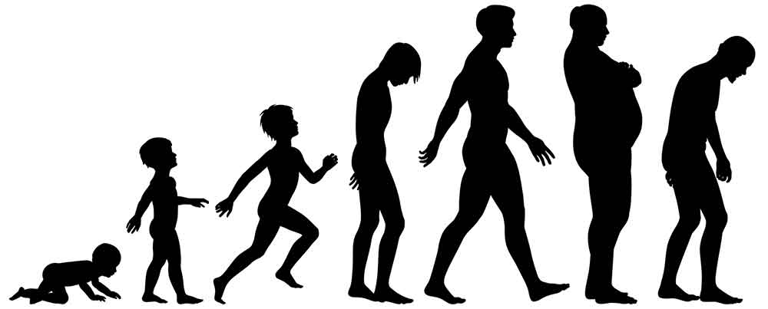
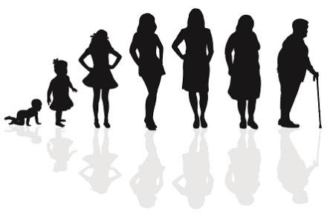

Continuum troubles neurodéveloppementaux et neuropsychiatriques
G
Cerveau fœtal
E
Cerveau fœtal
Risque accru de développer des maladies
neuropsychiatriques

Slide 7
Continuum troubles neurodéveloppementaux et neuropsychiatriques
G
Cerveau fœtal
E
Cerveau fœtal
Les mêmes gènes affectés:
formation et activité des synapses
fonction immunitaire et inflammation
acteurs épigénétiques
…
Déficit intellectuel
Autisme
THDA
Bipolarité
Anxiété
Schizophrénie
Dépression
Cerveau adulte
Addiction

Slide 8
Le développement du cerveau est très sensible au stress
Hyperthermie
(fièvre)
Cerveau fœtal
Infections
Oxydant stress
Malnutrition
Alcool
Stress
Psychologique
Cerveau adulte
Déficit intellectuel
Autisme
THDA
Bipolarité
Anxiété
Schizophrénie
Dépression
Addiction

Slide 9
Les enjeux de l’épigénétique
Hyperthermie
(fièvre)
Cerveau fœtal
Infections
Oxydant stress
Malnutrition
Alcool
Stress
Psychologique
« EMPREINTE » PERSISTANTE DU STRESS
Déficit intellectuel
Autisme
THDA
Bipolarité
Anxiété
Schizophrénie
Dépression
Addiction

Slide 10
Les enjeux de l’épigénétique
Hyperthermie
(fièvre)
Cerveau fœtal
Infections
Oxydant stress
Malnutrition
Alcool
Stress
Psychologique
« MÉMOIRE » MOLÉCULAIRE DU STRESS
Déficit intellectuel
Autisme
THDA
Bipolarité
Anxiété
Schizophrénie
Dépression
Addiction

Slide 11
Les enjeux de l’épigénétique
Hyperthermie
(fièvre)
Cerveau fœtal
Infections
Oxydant stress
Malnutrition
Alcool
Stress
Psychologique
MARQUES ÉPIGÉNÉTIQUES ABERRANTES
Déficit intellectuel
Autisme
THDA
Bipolarité
Anxiété
Schizophrénie
Dépression
Addiction

Slide 12
Les enjeux de l’épigénétique
Cerveau fœtal
CICATRICES ÉPIGÉNÉTIQUES
Les mêmes gènes affectés:
formation et activité des synapses
fonction immunitaire et inflammation
acteurs épigénétiques
Dépression

Slide 13

Les enjeux de l’épigénétique
Cerveau fœtal
Historique d’exposition pas toujours connue
CICATRICES ÉPIGÉNÉTIQUES
Biomarqueurs
Suivi
Thérapie?
Diagnostic précoce
Dépression

Slide 14

Qu’est-ce que l’épigénétique?

Slide 15
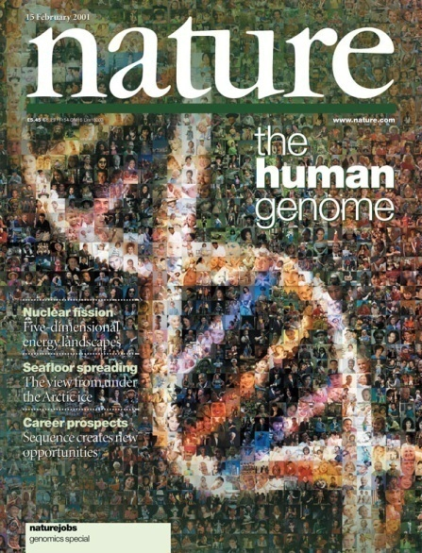
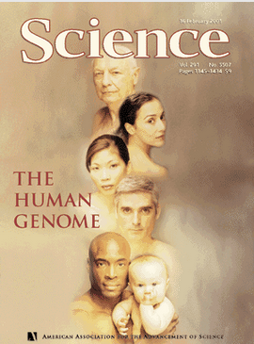
La génétique est la première « couche »
Human Genome Project
2001
300 000 000 nucléotides
2,7 $ milliards

Slide 16
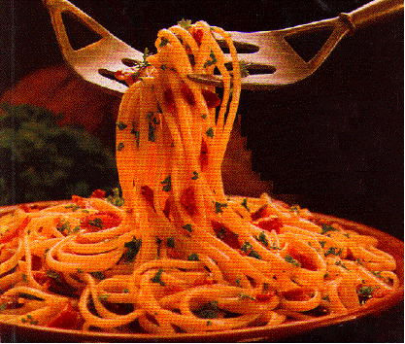

Problème d’accès à l’information contenue dans la séquence d’ADN
ADN
Noyau
Cellule
2 m d’ADN dans un noyau de 4-7 µM
Basket ball
« Sport » version
15 km
Courtesy from Prof Jonathan Weitzman

Slide 17
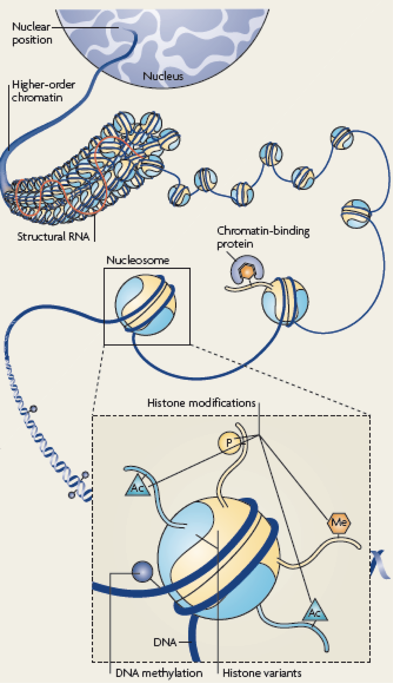
Mécanismes épigénétiques
Problème d’accessibilité à l’information contenue dans l’ADN
CH3
P
Ac
Me
From Probst et al., Nat Rev Mol Cell Biol, 2009

Slide 18

Mécanismes épigénétiques
Problème d’accessibilité à l’information contenue dans l’ADN
CH3
P
Ac
Me
From Probst et al., Nat Rev Mol Cell Biol, 2009

Slide 19

Mécanismes épigénétiques: écrivains et lecteurs…
SCRIBES
ADN NON MÉTHYLÉ
Lecture de l’information génétique
ADN
Gène « exprimé »

Slide 20
Mécanismes épigénétiques: écrivains et lecteurs…
SCRIBES
ADN NON MÉTHYLÉ
Lecture de l’information génétique
ADN
FT
Complexe activateur
Gène « exprimé »
Chromatine ouverte

Slide 21
Mécanismes épigénétiques: écrivains et lecteurs…
SCRIBES
ADN NON MÉTHYLÉ
Lecture de l’information génétique
ADN
FT
Gène « exprimé »
Enzyme de méthylation
ADN MÉTHYLÉ
DNMT
!! STOP !!
MBP
Information génétique INACCESSIBLE
ADN
CpG island
CH3
Gène « silencieux »

Slide 22

Mécanismes épigénétiques: écrivains et lecteurs…
SCRIBES
ADN NON MÉTHYLÉ
Lecture de l’information génétique
ADN
FTs
Gène « exprimé »
Chromatine ouverte
FT
Complexes
Represseurs
LECTEURS
DNMT
!! STOP !!
MBP
Information génétique INACCESSIBLE
ADN
CH3
Gène « silencieux »
MBP = methyl-binding protein

Slide 23
Réversibilité des mécanismes épigénétiques
SCRIBES
TET
LECTEURS

Slide 24
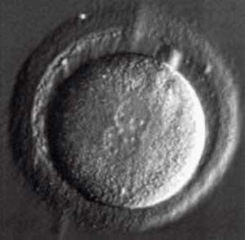
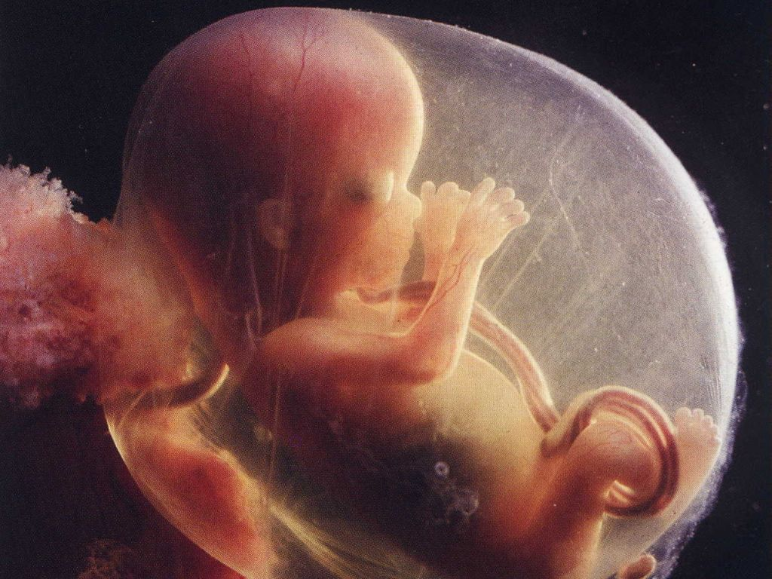

Slide 25
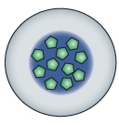
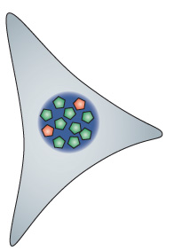
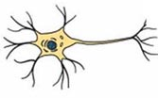
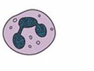
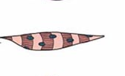
Ouverture ou fermeture de certains programmes de développement
Cellule souche
Apoptose
Auto-renouvellement
Prolifération
Différenciation
Notes:
Une cellule avec un contenu d’ADN identique va avoir des destins cellulaires extrêmement variés.
Puisqu’au cours de l’embryogenèse on va passer de cellules « souches » totipotentes, puis pluripotentes, à des cellules qui auront gardé leurs capacités de prolifération et d’auto-renouvellement, ou qui seront différenciées pour donner des neurones ou des cellules musculaires par exemple ou encore qui auront subi des processus de mort programmée.

Slide 26
Ouverture ou fermeture de certains programmes de développement
Cellule souche
Signaux
développementaux
Stress
environmental
Apoptose
Auto-renouvellement
Prolifération
Différenciation
Notes:
Une cellule avec un contenu d’ADN identique va avoir des destins cellulaires extrêmement variés.
Puisqu’au cours de l’embryogenèse on va passer de cellules « souches » totipotentes, puis pluripotentes, à des cellules qui auront gardé leurs capacités de prolifération et d’auto-renouvellement, ou qui seront différenciées pour donner des neurones ou des cellules musculaires par exemple ou encore qui auront subi des processus de mort programmée.

Slide 27
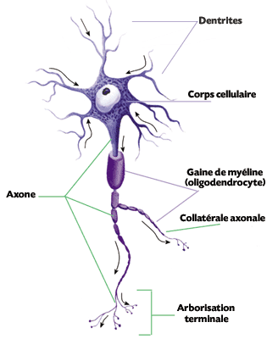
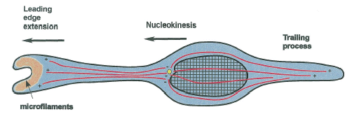
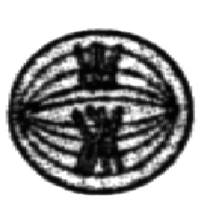
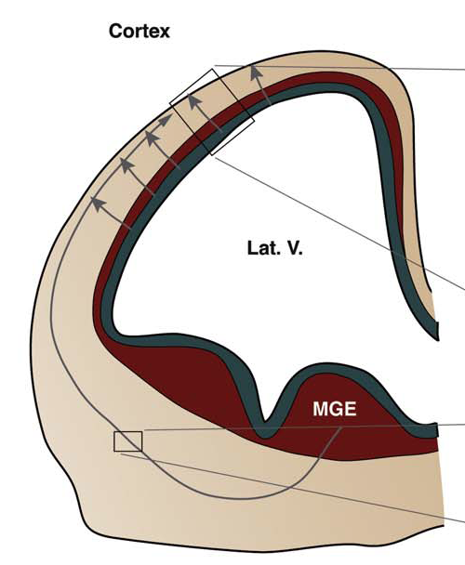
L’expression des mêmes gènes impliqués tout au long de la vie
Croissance des dendrites
Synaptogenèse
Plasticité
neuronale
Cortex
Division des
cellules souches neurales
Migration neuronale
Croissance axonale

Slide 28
L’expression des mêmes gènes impliqués tout au long de la vie
Dosage subtil de l’expression
Régulés par méthylation de l’ADN
CH3
DNMT
!! STOP !!
CH3
Cortex
DNMT
!! STOP !!
CH3

Slide 29
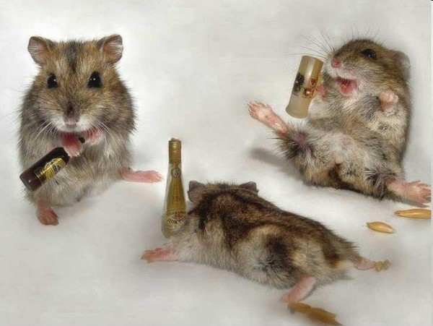
  Impact de l’exposition prénatale à l’alcool
  sur l’expression des gènes à long terme
  « Empreinte moléculaire du stress »
  Notion de fenêtres de vulnérabilité
Schang, Sabéran-Djoneidi, Mezger, 2017 J Clin Genet

Slide 30
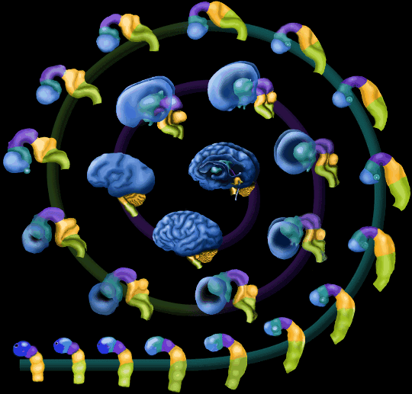
FOETUS
Différents stades
ADULTE
TOUS LES STADES SONT VULNÉRABLES
Kleiber Singh 2014 Frontiers in Genetics

Slide 31
FOETUS
Différents stades
ADULTE
TOUS LES STADES SONT VULNÉRABLES
L’ALCOOL S’ENGOUFFRE DANS LES BRÈCHES
Les gènes dont l’expression est touchée sont ceux qui appartiennent au
PROGRAMME QUI EST OUVERT
à un stade précis du développement du cerveau

Slide 32
L’expression des mêmes gènes impliqués tout au long de la vie
Croissance des dendrites
Synaptogenèse
Plasticité
neuronale
Cortex
Division des
progéniteurs neuraux
Migration neuronale
Croissance axonale

Slide 33
  Impact de l’exposition prénatale à l’alcool
  sur la méthylation de l’ADN
Schang, Sabéran-Djoneidi, Mezger, 2017 J Clin Genet

Slide 34
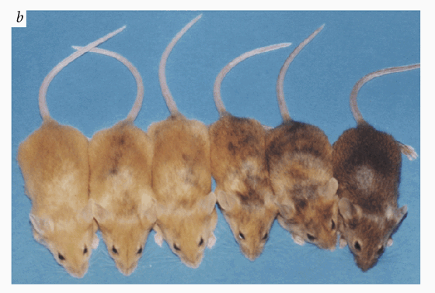
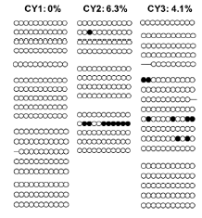
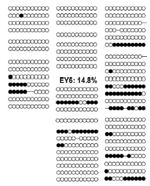
L’alcool in utero altère les mécanismes épigénétiques
État différentiel de la méthylation de l’ADN du locus Agouti
Même génome
Ad libitum ingestion of 10% (v/v) éthanol entre les jours gestationels 0.5–8.5
CTR
EtOH
Différents phénotypes
Kaminken-Ahola Chong 2010 PloS Genetics 6:e1000811.

Slide 35
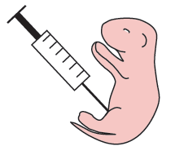
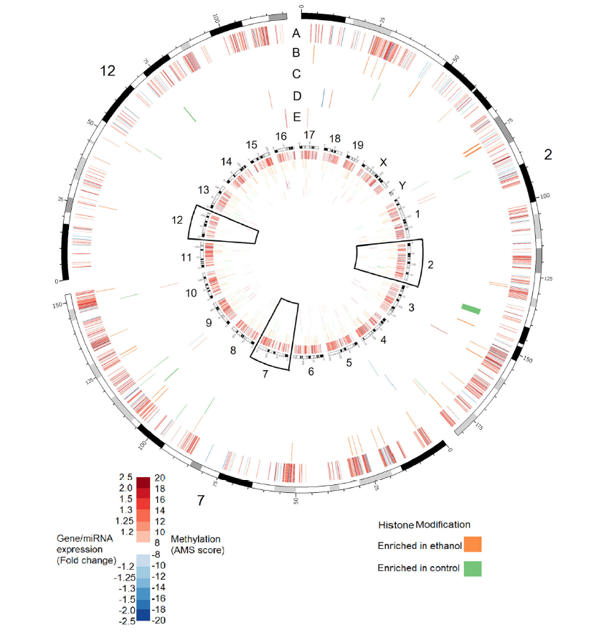
L’alcool in utero altère les mécanismes épigénétiques
Hippocampe - équivalent du 3ème trimestre chez la femme
A - Méthylation de l’ADN (MeDIP-ChIP) → >10 000 régions différentiellement méthylées (DMRs)
B - H3K27 me³
(Histone H3 lysine 27 trimethylation)
EtOH
200 regions
C - H3K4 me³
(Histone H3 lysine 4 trimethylation)
P7
D - miRNA expression (40)
E - Gene expression (60)
adulte
Kleiber Singh 2014 Frontiers in Genetics

Slide 36
L’alcool in utero altère les mécanismes épigénétiques
EtOH
Méthylation de l’ADN:
> 6000 régions régulatrices de gènes (« promoteurs »)
Gènes impliqués dans le neurodéveloppement
Morphogenèse”
Synaptogenèse”
Plasticité synaptique
Longs ANR-non codants (SNRPN-UBE3A locus
soumis à l’empreinte )
P7
adulte
Kleiber ML, Singh SM. (2014) Front Genet. 5:161.

Slide 37
L’alcool in utero altère les mécanismes épigénétiques
2 cohortes TSAF:
Découverte : 6 enfants 3-6 ans
Réplication: 6-10 ans
Human 450K infinium methylation BeadChip
souris
FASD
buccal swabs of 6 FASD children
5mCpG chrom 5
Differential 5mCpG
Expression des gènes
Développement du système nerveux
Adhérence cellulaire
“Cluster” des gènes de protocadhérines
LncRNAS (SNRPN-UBE3A locus )
Complexité synaptique
Laufer Singh 2015 Epigenomics 10.2217/EPI.15.60

Slide 38
L’alcool in utero altère les mécanismes épigénétiques
2 cohortes SAF
3-6 ans
6-10 ans
–log10 (p-value) of differential CpG methylation
Genomic location (Human chromosome 5)
Cluster de gènes de protocadhérines
Complexité synaptique
Laufer Singh 2015 Epigenomics 10.2217/EPI.15.60

Slide 39
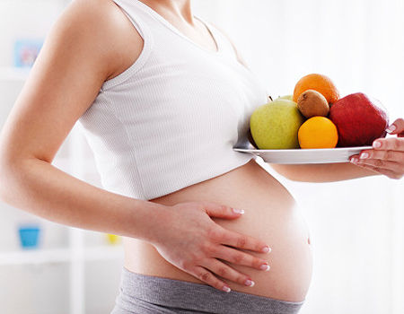
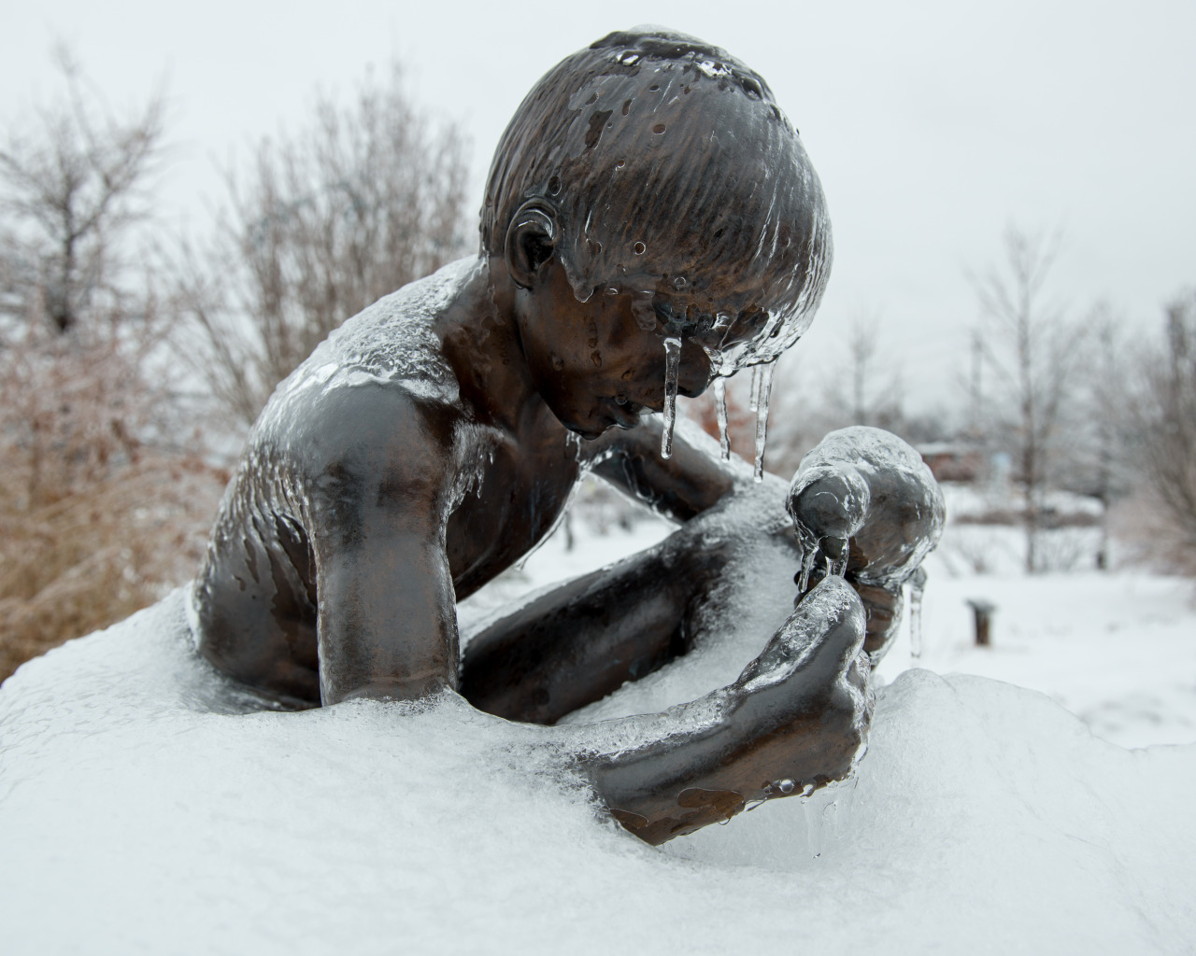
Hot spots communs de méthylation anormale de l’ADN
Communes à de nombreuses autres
sources d’exposition prénatale
Malnutrition
  Stress maternel ou stress dans l’enfance
SCRIBES
LECTEURS
Les mêmes gènes affectés:
formation et activité des synapses
fonction immunitaire et inflammation
acteurs épigénétiques
…
Avec une certaine spécificité …
Schang, Sabéran-Djoneidi, Mezger, 2017 J Clin Genet
CHU Amiens

Slide 40
Hot spots communs de méthylation anormale de l’ADN
Communes à de nombreuses autres
sources d’exposition prénatale
Malnutrition
  Stress maternel ou stress dans l’enfance
SCRIBES
LECTEURS
Les mêmes gènes affectés:
formation et activité des synapses
fonction immunitaire et inflammation
acteurs épigénétiques
…
« CICATRICES »
ÉPIGÉNÉTIQUES
BIO-MARQUEURS
Avec une certaine spécificité …
Schang, Sabéran-Djoneidi, Mezger, 2017 J Clin Genet
CHU Amiens

Slide 41
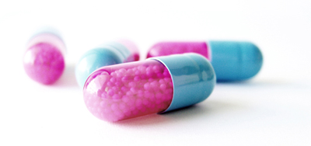
La bonne nouvelle
Réversibilité des mécanismes épigénétiques
Médicaments « épigénétiques » ?
Modifient l’activité des acteurs épigénétiques

Slide 42

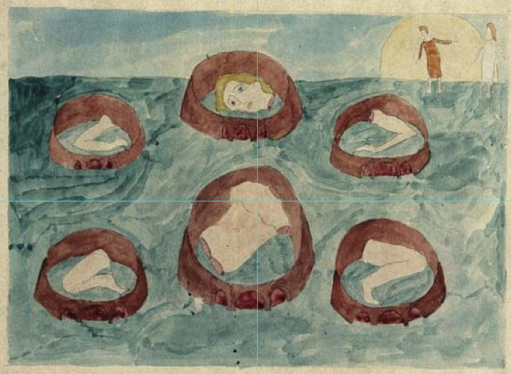
La bonne nouvelle
Réversibilité des mécanismes épigénétiques
Médicaments « épigénétiques » ?
Cancérologie
Psychiatrie
HDAC inhibiteur
acide valproïque

Slide 43
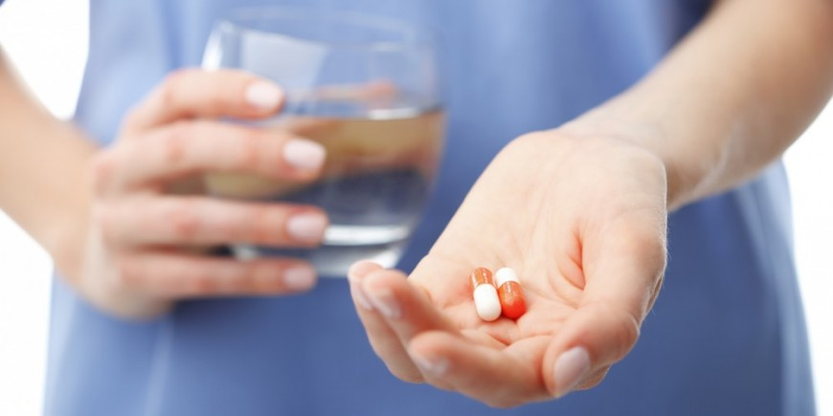
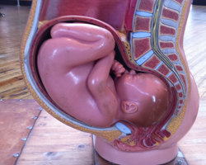

La moins bonne nouvelle …
Réversibilité des mécanismes épigénétiques
Médicaments « épigénétiques » ?
OUI MAIS ….
Certains ont des effets
potentiellement délétères sur le sur le cerveau du fœtus
Hmm…

Slide 44

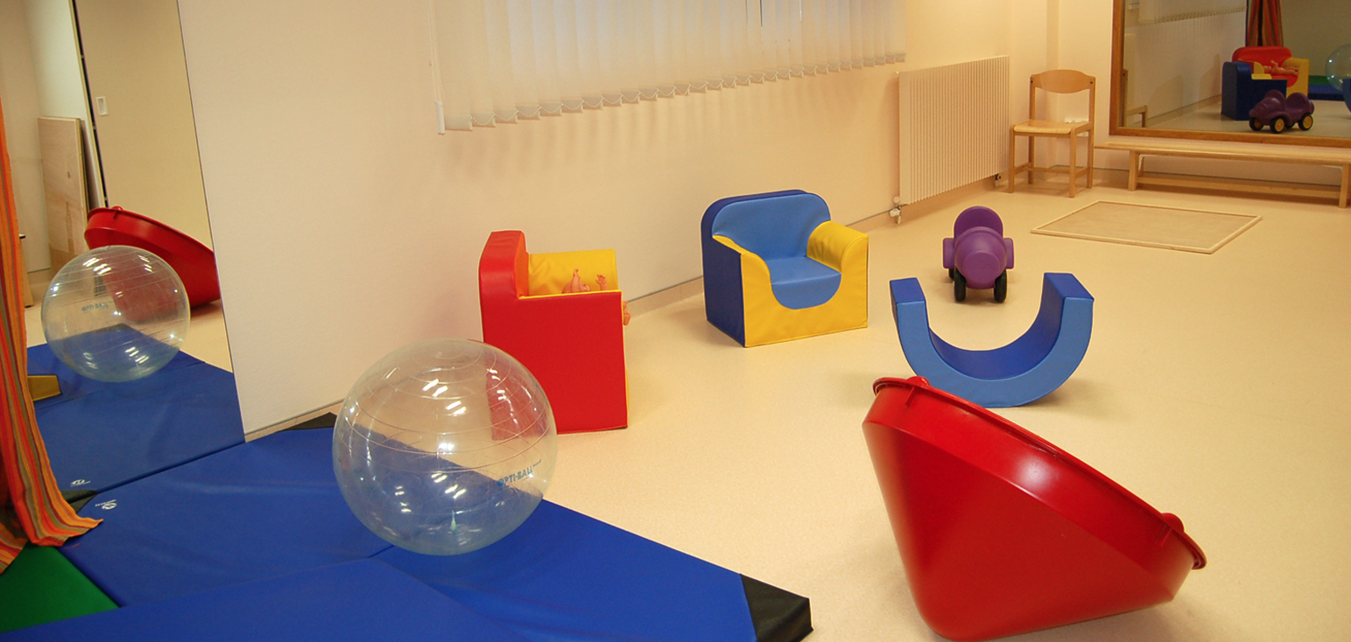
La bonne nouvelle
Réversibilité des mécanismes épigénétiques
Actions non-médicamenteuses
Stimulation intellectuelle
et sociale
http://autismeenfance.blogspot.fr/
« CICATRICES »
ÉPIGÉNÉTIQUES
→ DIAGNOSTIQUE PRÉCOCE !!
CHU Amiens
BIO-MARQUEURS

Slide 45
La bonne nouvelle
Actions non-médicamenteuses
Applicable à de nombreuses sources d’exposition prénatale
Malnutrition
  Stress maternel ou stress dans l’enfance
Schang, Sabéran-Djoneidi, Mezger, 2017 J Clin Genet
CHU Amiens

Slide 46
La bonne nouvelle
Actions non-médicamenteuses
Applicable à de nombreuses sources d’exposition prénatale
Malnutrition
  Stress maternel ou stress dans l’enfance
→ Normalisation de la méthylation de l’ADN
sur les hot spots communs ?
CHU Amiens

Slide 47
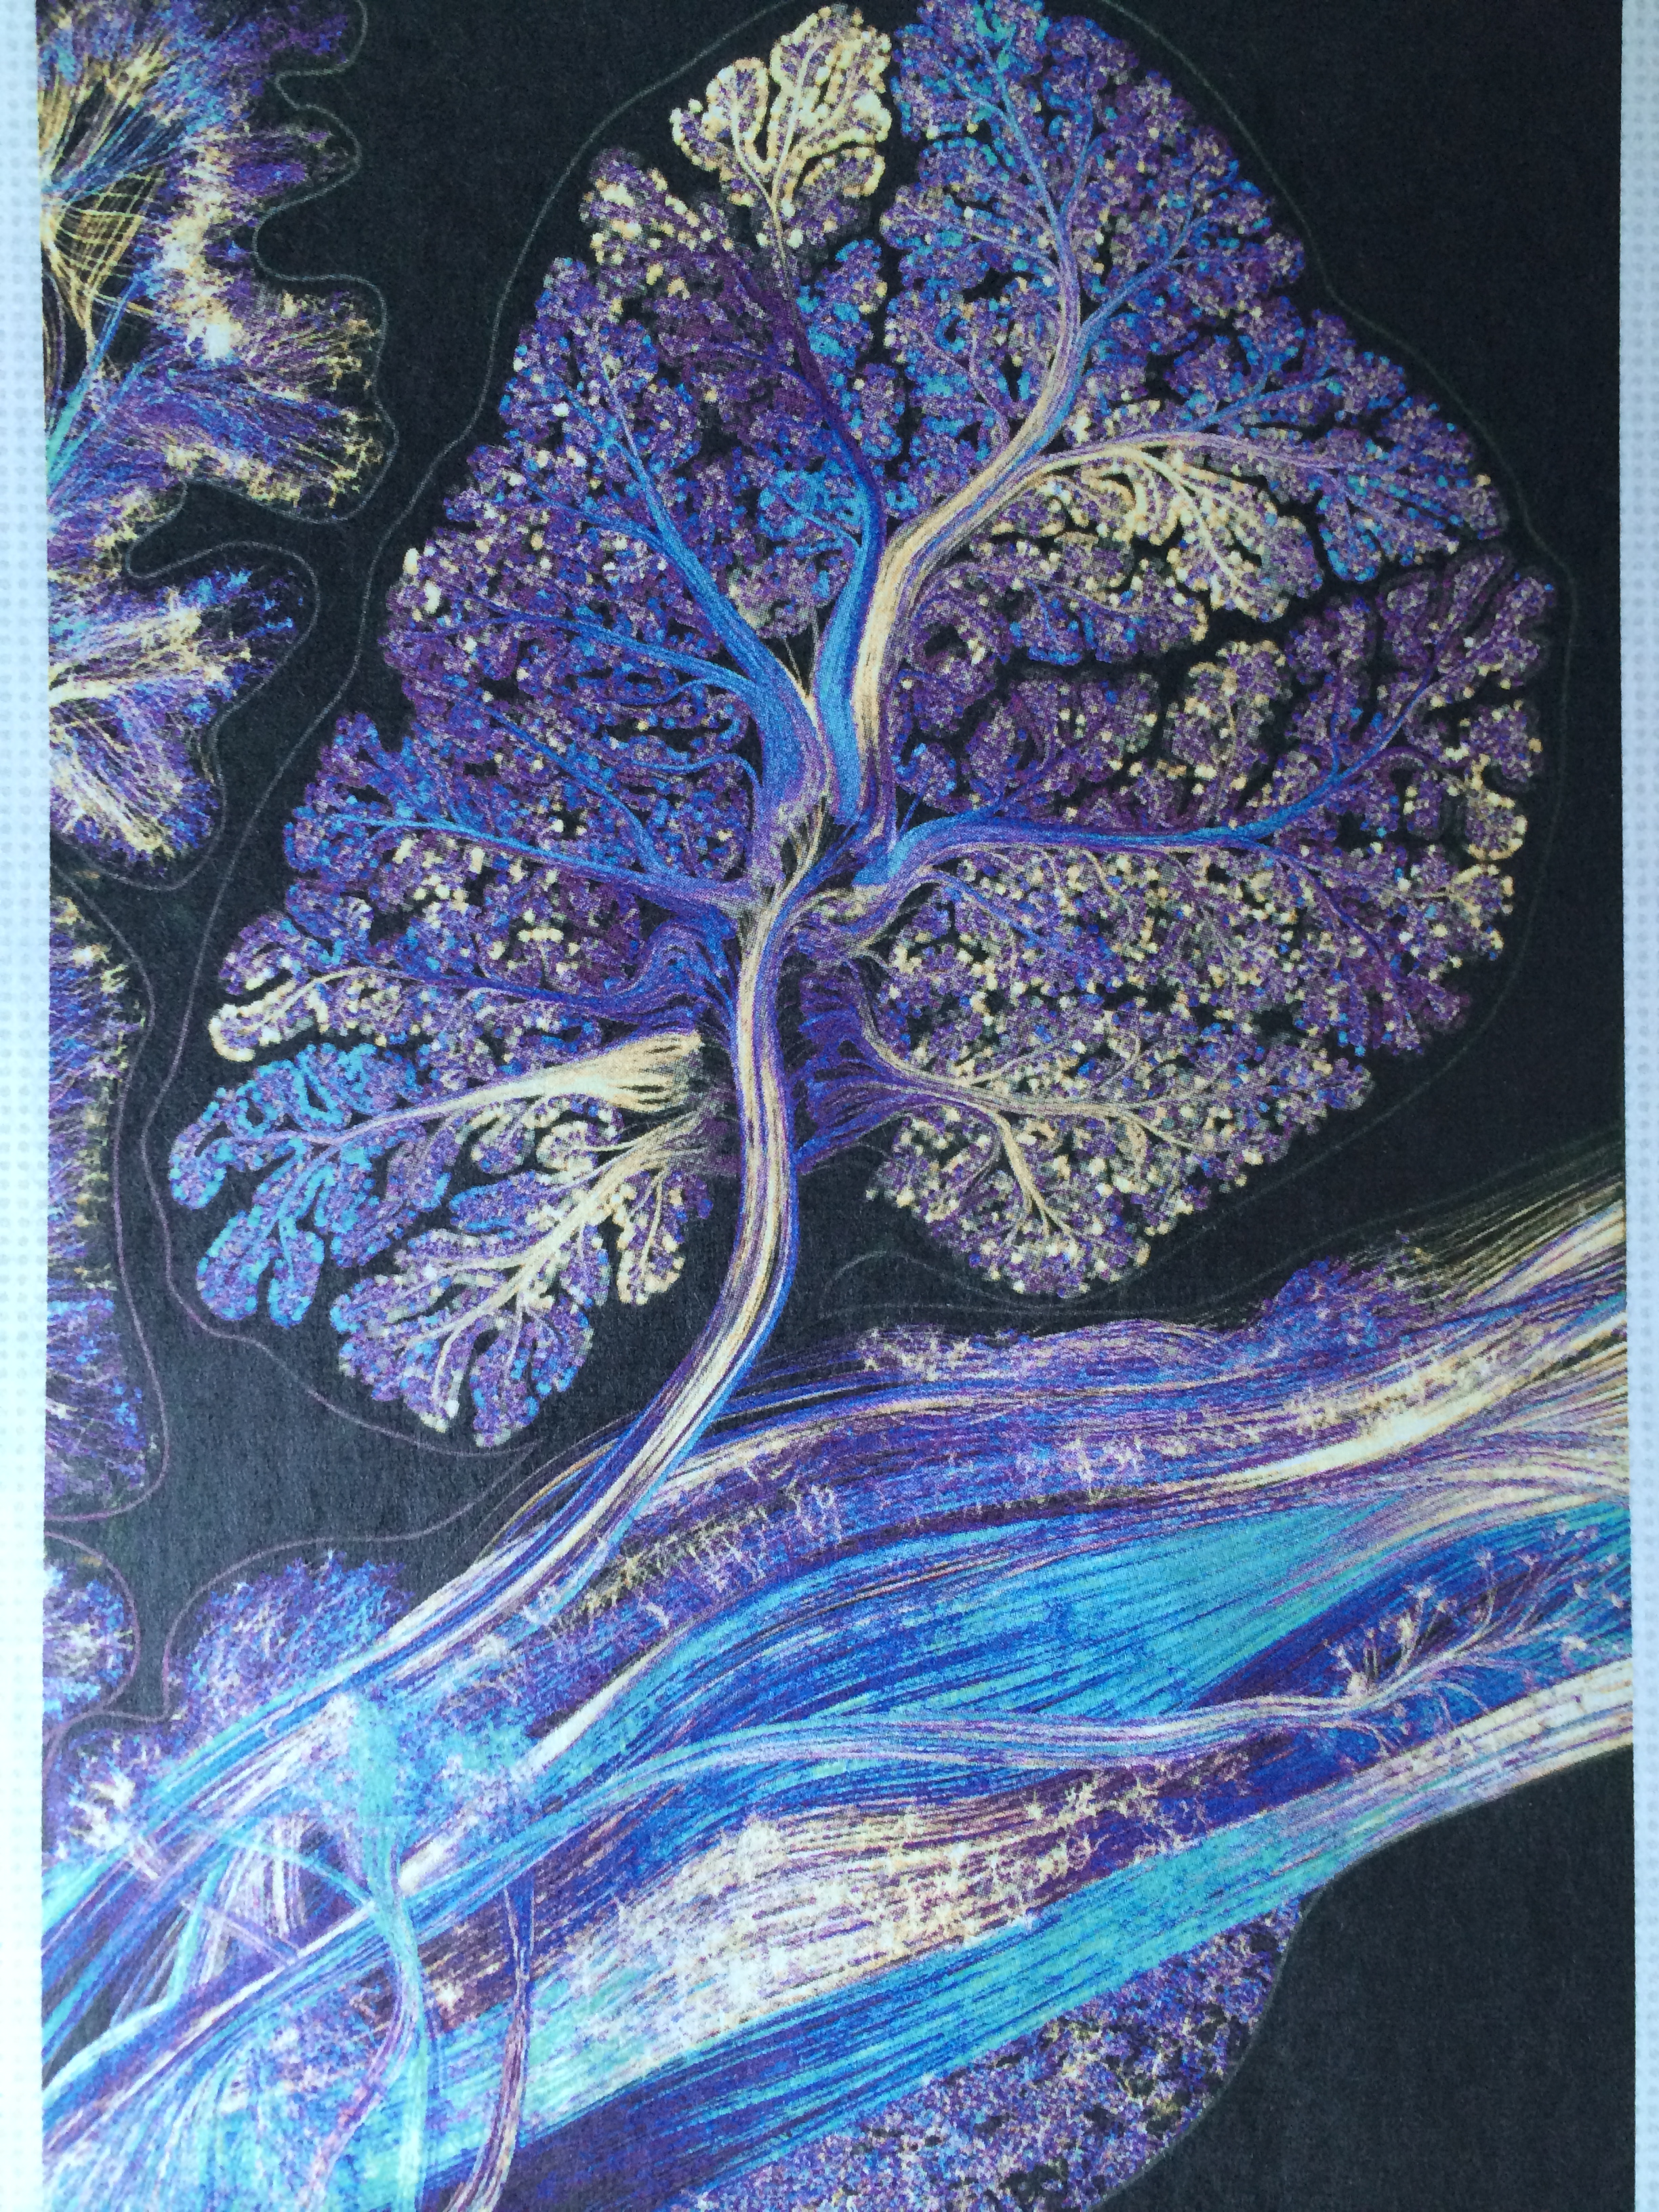
MERCI !!
Gren Dunn, ‘Neuronal Choregraphies’

Slide 48
Le développement du cerveau est très sensible au stress
Hyperthermie
(fièvre)
Cerveau fœtal
Infections
Oxydant stress
Malnutrition
Alcool
Stress
Psychologique
Cerveau adulte
Déficit intellectuel
Autisme
THDA
Bipolarité
Anxiété
Schizophrénie
Dépression
Addiction

Slide 49
Une certaine spécificité
Hyperthermie
(fièvre)
Cerveau fœtal
Infections
Autisme
Schizophrénie
Cerveau adulte

Slide 50
Une certaine spécificité
Cerveau fœtal
Alcool
Cerveau adulte
Difficultés d’apprentissage
THDA
Anxiété
Dépression
Cerveau adulte
Addiction

Slide 51
Une certaine spécificité
Cerveau fœtal
Stress
Psychologique
Cerveau adulte
Anxiété
Dépression

Slide 52

FOETUS
Différents stades
ADULTE
“1er trimestre”
Organisation cellulaire
Mort cellulaire
Multiplication cellulaire
1) Multiplication des cellules « souches » nerveuses
cortex
Coupe d’hémisphère cérébral
Kleiber Singh 2014 Frontiers in Genetics

Slide 53
FOETUS
Différents stades
ADULTE
cortex
2) Migration des jeunes neurones
“2ème trimestre”
Migration cellulaire
Différentiation
Coupe d’hémisphère cérébral
Kleiber Singh 2014 Frontiers in Genetics

Slide 54
FOETUS
Différents stades
ADULTE
3) Formation des dendrites
cortex
4) Formation des synapses
“3ème trimestre”
Cellular communication
Coupe d’hémisphère cérébral
3) Formation des axones
3) Formation des axones
Neurotransmission
Kleiber Singh 2014 Frontiers in Genetics

Slide 55
FOETUS
Différents stades
ADULTE
“1er trimestre”
Organisation cellulaire
Mort cellulaire
proliferation
1) Multiplication des cellules « souches » nerveuses
3) Formation des dendrites
cortex
2) Migration des jeunes neurones
4) Formation des synapses
“3ème trimestre”
Cellular communication
Neurotransmission
“3ème trimestre”
Cellular communication
“2ème trimestre”
Migration cellulaire
Différentiation
Coupe d’hémisphère cérébral
3) Formation des axones
3) Formation des axones
Neurotransmission
Kleiber Singh 2014 Frontiers in Genetics

Slide 56
BIOMARQUEURS
Robustesse des résultats sur les marques épigénétiques?
Les questions qui demeurent …
STRATÉGIES THÉRAPEUTIQUES
Trajectoire épigénétique → trajectoire pathologique ?

Slide 57
Les questions qui demeurent …
G x E
Facteurs génétiques
Facteurs épigénétiques

Slide 58

Biomarqueurs d’exposition: Parallèle sang /cerveau
Marques épigénétiques aberrantes similaires
Cerveau
Sang
… Et autres tissus périphériques
Exosomes (miRNAs)

Slide 59
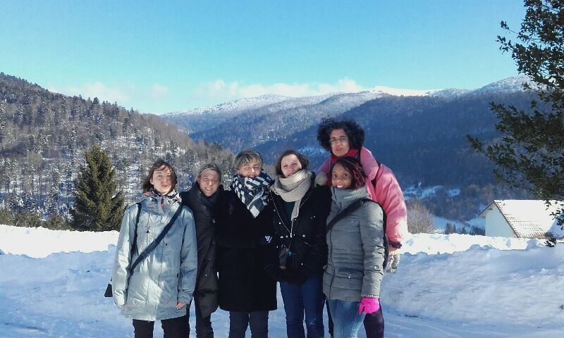
Équipe « Interface Développement & Environnement »
Bussang, Vosges, 2017

Slide 60
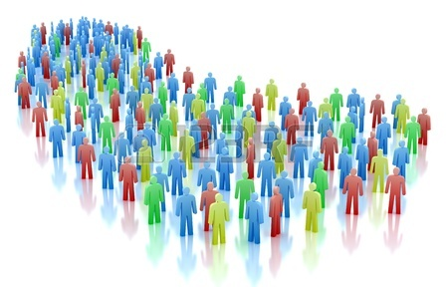
BIOMARQUEURS: Robustesse des résultats ?
Étendre les résultats à de plus grandes cohortes
Problème du recrutement
Problèmes des questionnaires
Problèmes de l’autorisation et du suivi

Slide 61
Facteurs « confondants »
BIOMARQUEURS: Robustesse des résultats ?
Occurence d’autres « stress » prénataux ou post-nataux:
Difficultés socio-économiques
Dépression ou stress chez la mère
Consommation d’autres substances
Violences/abus
Importance des modèles animaux

Slide 62
Une définition de l’épigénétique
L’étude des changements héritables qui modifient la fonction du génome SANS changement de la séquence de l’ADN
Contrôle de l’accessibilité à l’information génétique contenue dans le génome

